Slide 1
Ánalise DC
em Amplificadores com BJT

Slide 2
Obs: A apostila “Eletrônica Básica - Amplificadores Analógicos BJT” (Veronese PR, 2014) descreve cálculos sobre análise DC e análise AC de diversos circuitos com BJT.
Os exercícios a seguir descrevem apenas a análise DC !

Slide 3
Observe:
1) O exercício a seguir descreve o cálculo da polarização em um
amplificador cascata com realimentação DC
(exercício 9 - resolvido na apostila “BJT - Eletrônica Básica - Amplificadores Analógicos BJT- Exercicios - v. 2014 Rev. 06” (pgs. 35 – 38)
A análise AC deste exercício (pg. 38 – 41)
será analisada posteriormente !
2) A polarização não é por divisor de tensão (a mais utilizada devido a estabilidade)

Slide 4
Amplificadores em Cascata com Realimentação DC

Slide 5
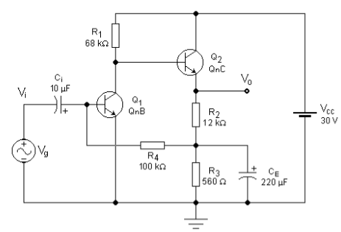
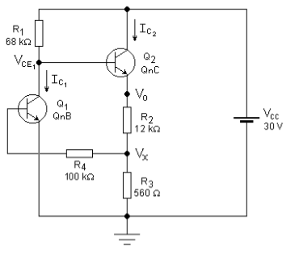
O circuito da Figura abaixo é um amplificador em cascata com realimentação DC que executa a mesma função eletrônica de um amplificador com acoplamento direto (ou sem acoplamento DC), isto é, tem alto ganho de amplificação.
Amplificador em Cascata com Realimentação DC
Equivalente DC

Slide 6
A polarização do primeiro transistor (Q₁) não é obtida pelo tradicional divisor de tensão de base, mas através de uma realimentação negativa em corrente contínua que tem por objetivo dar maior estabilidade ao ponto quiescente global do circuito.

Slide 7
Se I_{C(Q2)}
Se, por algum motivo, I_{C(Q2)} aumenta, a tensão V_{X} também aumentará, injetando mais corrente na base de Q₁, fazendo, portanto, I_{C(Q1)} aumentar.
O aumento de I_{C(Q1)}, no entanto, faz a tensão V_{CE1} cair (pois a corrente em R₁ tem que aumentar), fazendo, portanto, com que I_{B(Q2)} diminua e, consequentemente, fazendo com que I_{C}(Q₂) diminua.
O aumento de I_{C(Q2)} causa, necessariamente, uma contrarreação que tende a deixar o circuito estável em DC.

Slide 8
Se I_{C(Q2)}
Se, por algum motivo, I_{C(Q2)} diminui, a tensão V_{X} também diminuirá, injetando menos corrente na base de Q₁, fazendo, portanto, I_{C(Q1)} diminuir.
A diminuição de I_{C(Q1)}, no entanto, faz a tensão V_{CE1} crescer (pois a corrente em R₁ tem que diminuir), fazendo, portanto, com que I_{B(Q2)} aumente e, consequentemente, fazendo com que I_{C(Q2)} aumente.
A diminuição de I_{C(Q2)} causa, necessariamente, uma contrarreação que tende a deixar o circuito estável em DC.
Esse elo amarrado, conhecido como REALIMENTAÇÃO NEGATIVA, estabelece grande estabilidade ao ponto quiescente.

Slide 9
As grandezas V_{CC}; β₁; V_{BE1}; β₂ e V_{BE2}, assim como os resistores R₁, R₂, R₃ e R₄, são consideradas conhecidas.
As incógnitas do circuito são: I_{C(Q1)}, I_{C(Q2)};, V_{CE1}, V_{CE2} e V_{o} .
Equacionando-se o circuito, tem-se que:

Slide 10
I_{R1}
I_{B2}
I_{E2} = (𝛽₂ + 1)I_{B2}
I_{B1}
I_{R3} = I_{E2} – I_{B1}
Isolando-se as variáveis do sistema de quatro equações e quatro incógnitas acima, obtém-se:

Slide 11
V_{CE1} = V_{B2} + V_{O}
I_{R1}
I_{B2}
I_{E2} = (𝛽₂ + 1)I_{B2}
I_{B1}
I_{R3} = I_{E2} – I_{B1}

Slide 12
Sabendo-se que:

Slide 13
Para transistores modernos de Si, que possuem β >> 100, as equações acima podem ser simplificadas, com um erro inferior a ± 10%, para:

Slide 14
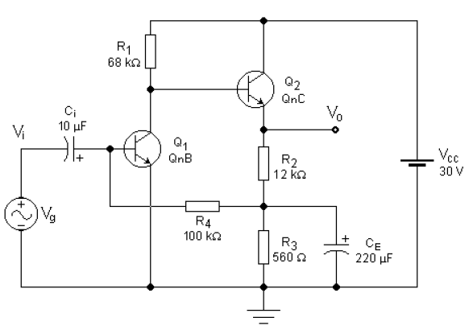
Exercício
Determine o ponto de polarização do amplificador em cascata abaixco com realimentação DC
Equivalente DC

Slide 16
Se os transistores possuírem uma variação de 𝛽 na faixa 190 ≤ 𝛽 ≤ 680, as correntes de coletor terão uma pequena variação nas faixas:
195 μA ≤ I_{C(Q1)} ≤ 220 μA
1,12 mA ≤ I_{C(Q2)} ≤ 1,25 mA
mostrando a estabilidade do ponto quiescente.

Slide 17
Amplificador Coletor Comum com Bootstrap

Slide 18
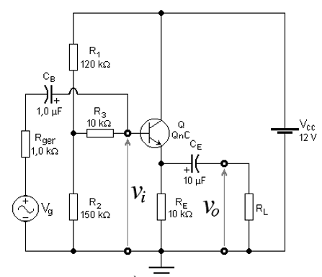
Exercício
Determine o ponto de polarização do amplificador coletor comum com boostrap da figura 11.
Fig. 11 - Amplificador coletor comum com boostrap

Slide 19
Grandezas quiescentes:
Corrente de coletor (I_{CQ} ), tensão de emissor (V_{E}) e tensão coletor-emissor (V_{CEQ})

Slide 20
Amplificadores em Cascata com Bootsrap

Slide 21
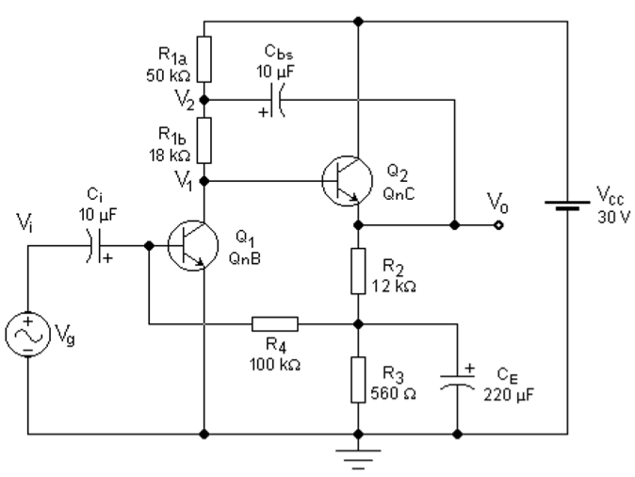
Bootstrap circuit is one where part of the output of an amplifier stage is applied to the input, so as to alter the input impedance of the amplifier.
Capacitor Bootstrap
Esse artifício tem como objetivo aumentar a impedância vista pelo coletor de Q₁ e, consequentemente, aumentar o ganho do primeiro estágio. O estudo teórico desse efeito é conseguido através da aplicação do Teorema de Miller.

Slide 22
Como em DC o circuito é idêntico ao equivalente DC do amplificador em cascata com realimentação DC, o ponto quiescente é o mesmo que foi calculado para esse circuito. Esse fato ocorre porque o capacitor C_{bs} é um circuito aberto para DC, em regime permanente, não afetando, assim, o ponto quiescente.
=
em DC

Slide 23
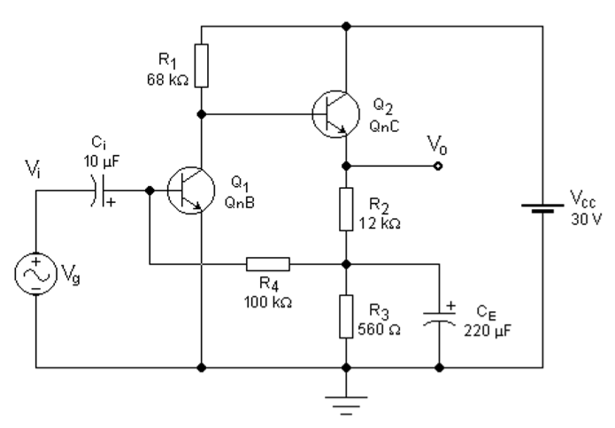
O resistor R1 do circuito equivalente DC foi substituído por dois resistores em série, cuja soma permanece igual ao valor original de R1, não causando, também, nenhuma alteração em DC. Em AC, no entanto, o comportamento dos circuitos são diferentes.
em AC
≠

